Slide 1



TÍTULO
DISMENORREIA MEMBRANOSA REALIZADO ULTRASSOM PÉLVICA E TRANSVAGINAL PARA CONTROLE: UM RELATO DE CASO
AUTORES
Adriano de Lucena Jambo Cantarelli
Luciano de Lucena Jambo Cantarelli
Rafael Amorim Jambo Cantarelli
Rodrigo de Araújo Amorim Filho
Rafael Peixoto Lima Dias
Gustavo Jambo Cantarelli

Slide 2

Descrição do caso:
Sexo feminino, 51 anos, g1pc1a0
Queixa principal: Dor pelvica há 2 anos
AP: Histórico de irregularidade menstrual e de múltiplos atendimentos para controle das dores.
Historico clinico: Relata início menstrual com sangramento genital de início no dia 5 junho e duração até 28 julho. Nesse período, fez uso de 28 comprimidos de ACO 75 mcg de gestodeno e 30 mcg de etinilestradiol. No segundo dia após a interrupção, apresentou quadro de dor pélvica intensa, cessada após expelir uma quantidade moderada de sangue com coágulos e material heterogêneo por via vaginal, sendo enviado para histopatología.

Slide 3
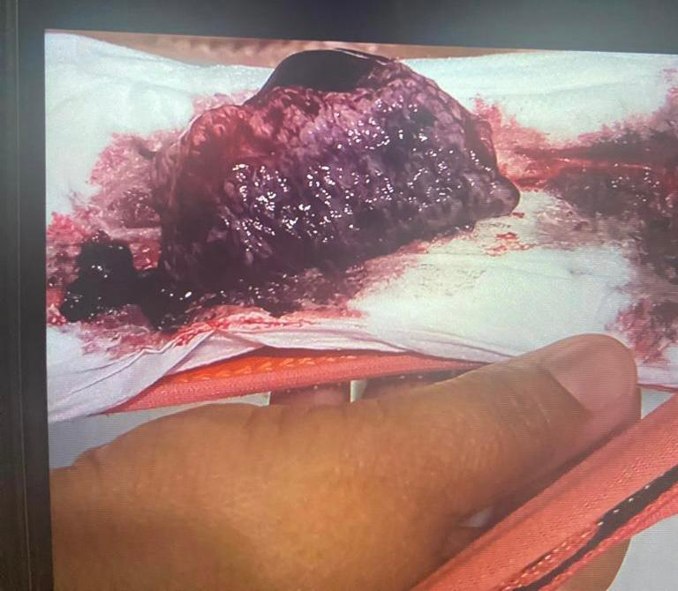
Relatorio Anatomopatológico
Exame macroscópico: segmento tecidual, irregular, acastanhado e firme, medindo 6 x 3,5 x 1,5 cm, aos cortes revela superfície vinhosa e consistência macia.
Exame microscópico: os cortes histológicos estão representados por tecido endometrial encerrando estroma decidualizado, não sendo evidenciado presença de glândulas.
Diagnóstico:
Quadro morfológico de endométrio decidualizado consistente com DM, ausência de malignidade na amostra examinada.

Slide 4
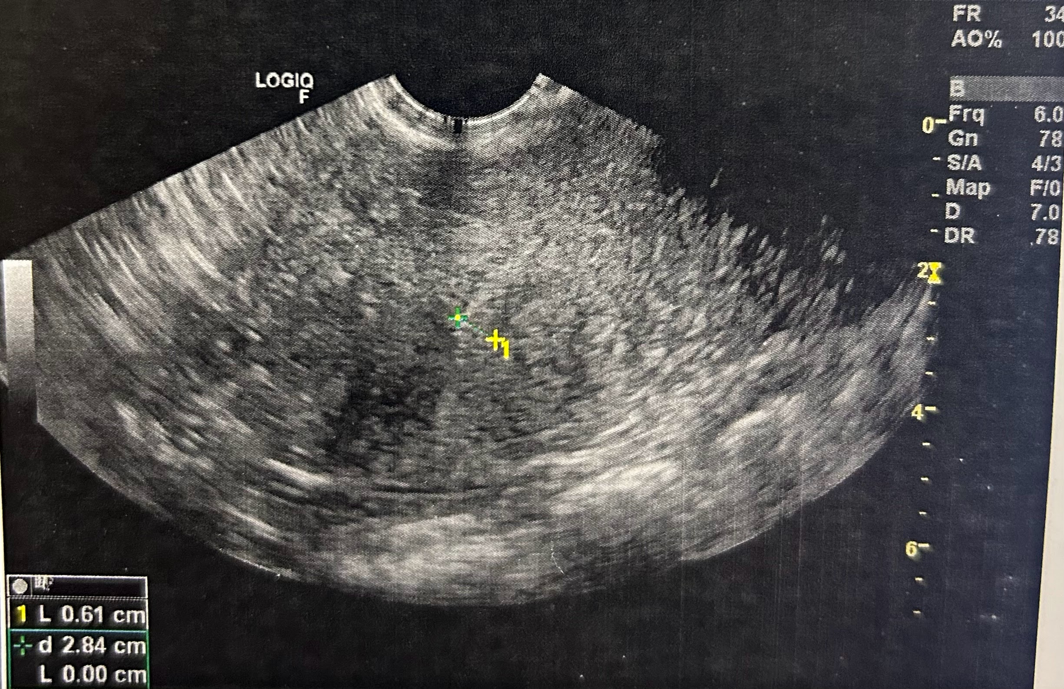
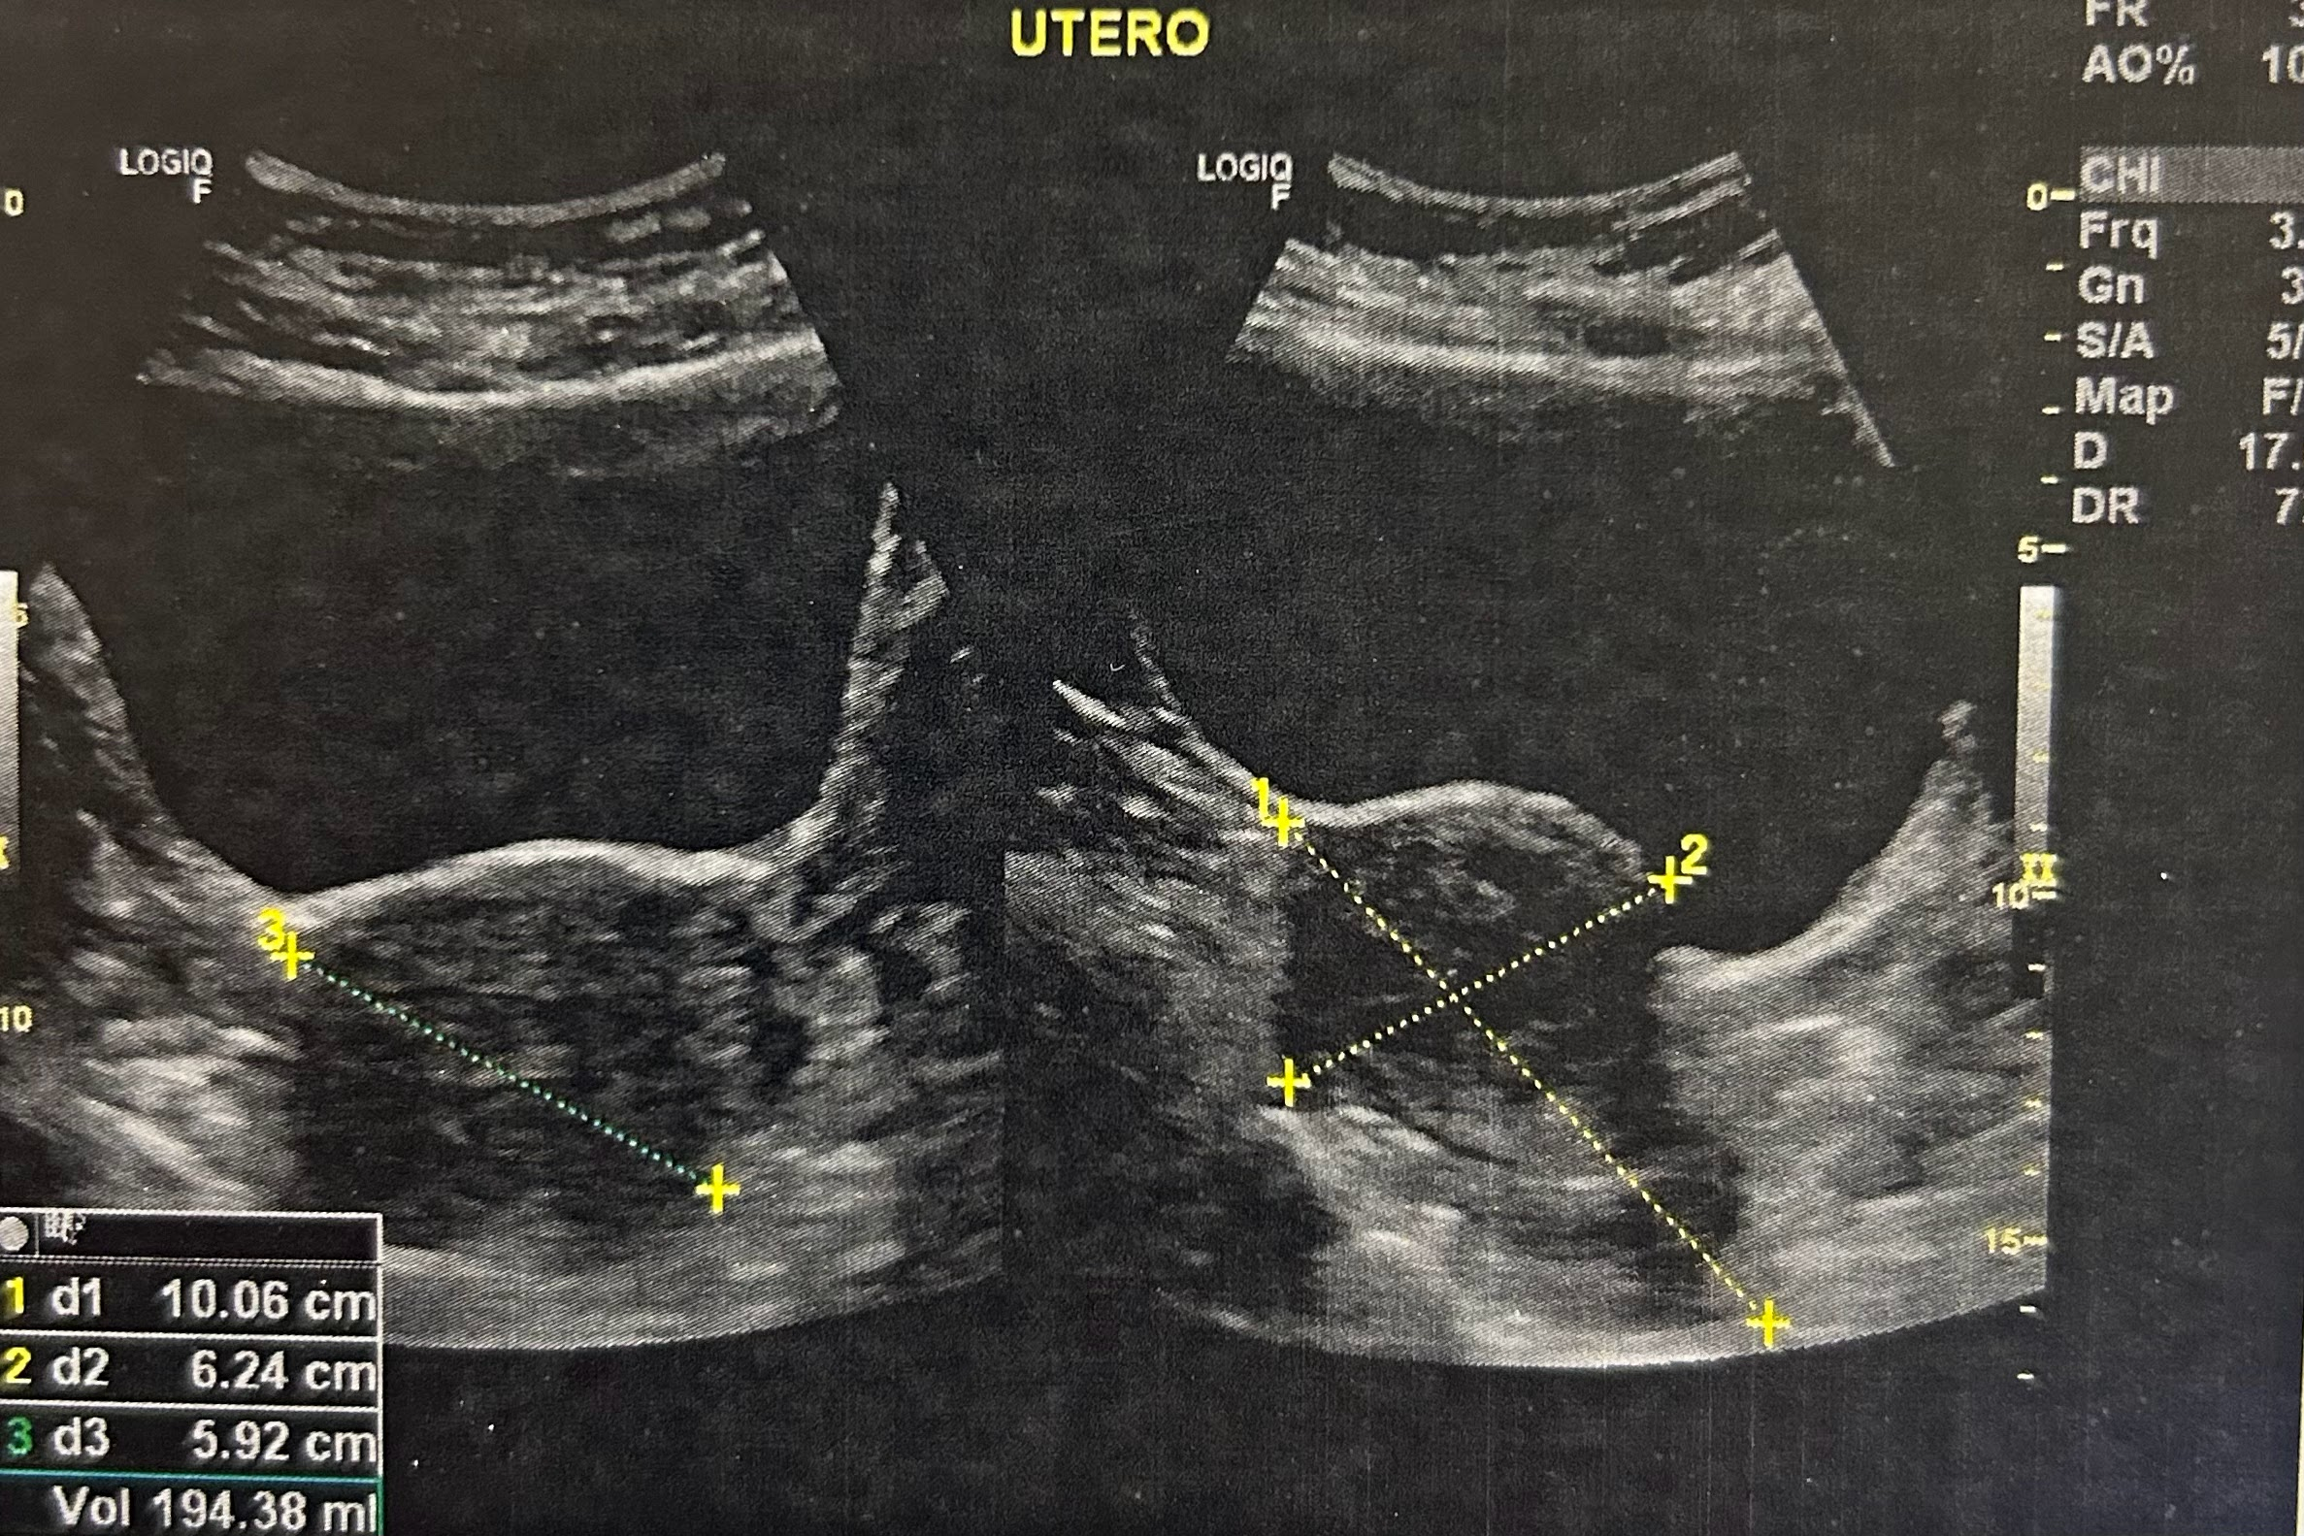
Ultrassonografia Pelvica e Transvaginal
ENDOMETRIO
UTERO

Slide 5
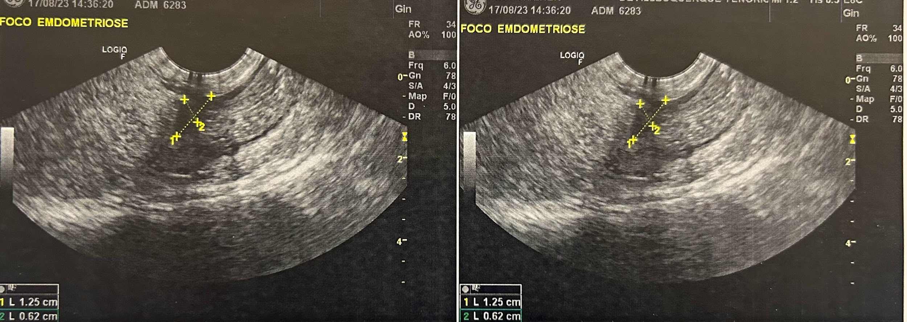
l

Slide 6
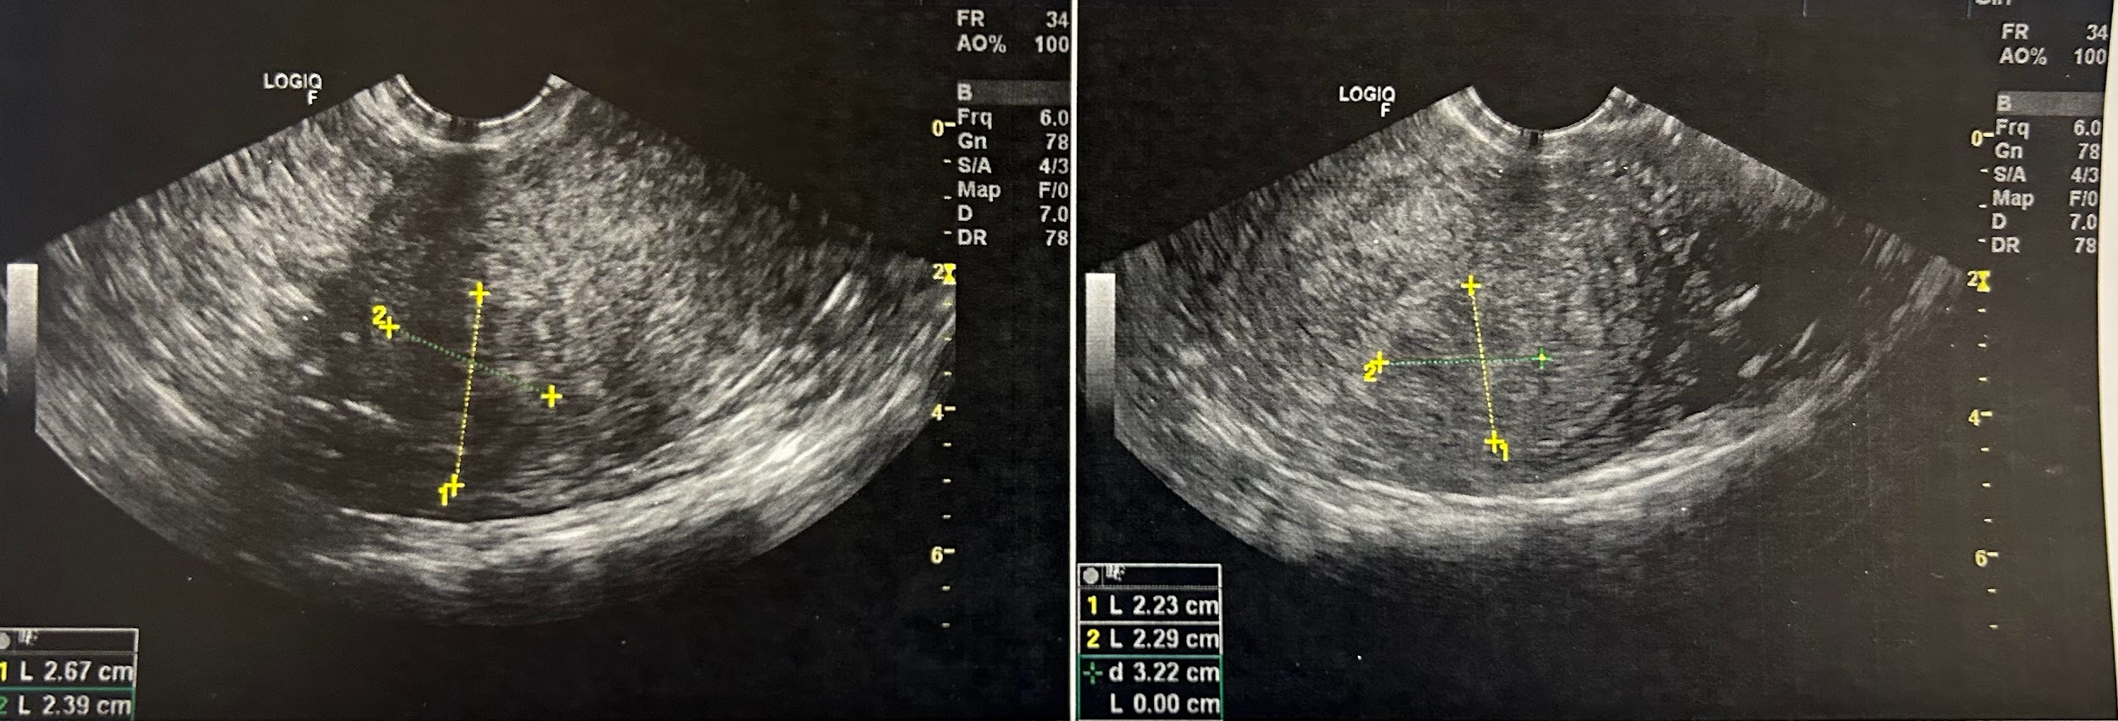
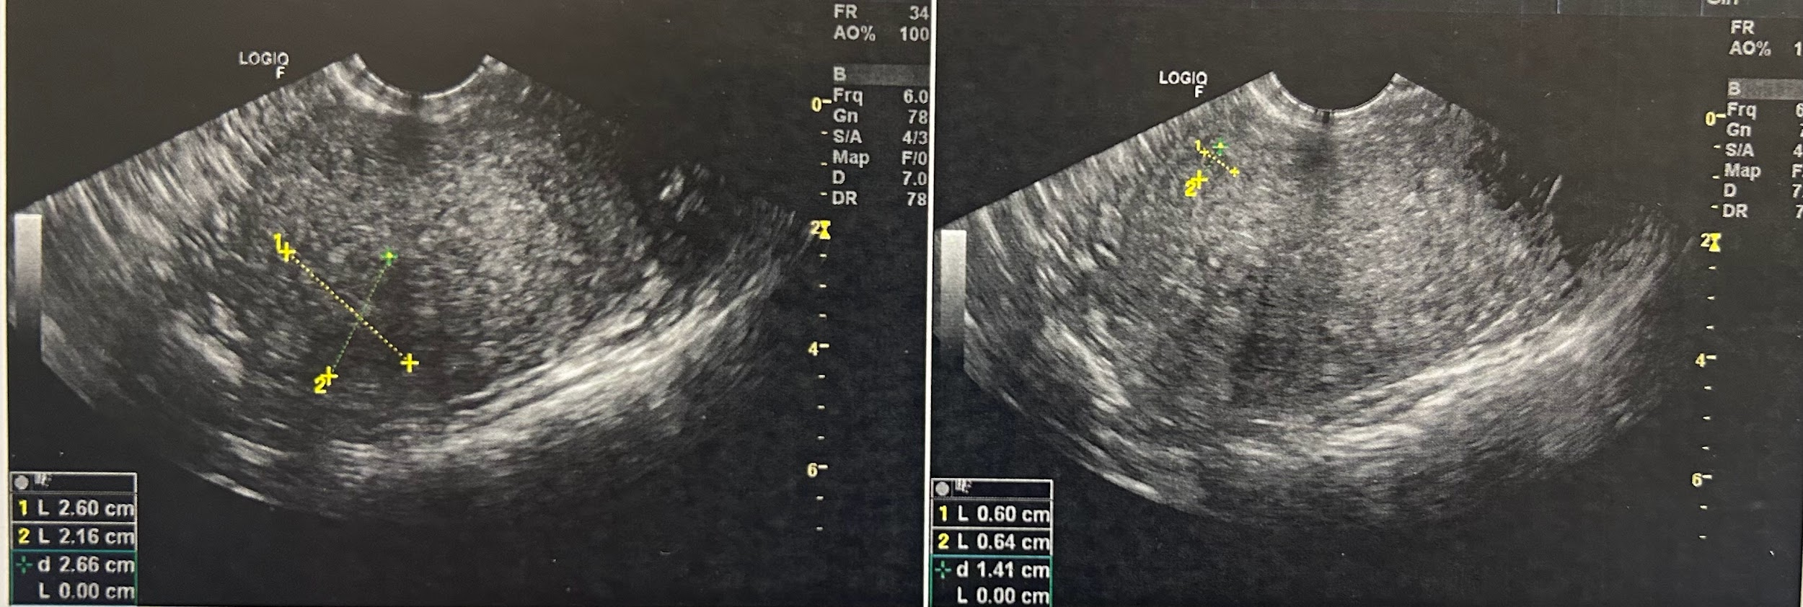

Slide 7
Ultrassonografia (US) pélvica transvaginal seguintes achados:
Útero aumentado;
Sinais de endometriose profunda;
Eco endometrial de ecogenicidade uniforme com linha média linear e espessura endometrial de 0,6 cm;
Nódulos miomatosos intramurais e sinais de adenomiose.

Slide 8
Diagnóstico e discussão:
A dismenorreia caracteriza-se por uma dor severa, pélvica, cíclica que pode estar associada a sangramentos irregulares.
A dismenorreia membranosa (DM) é uma subclassificação da dismenorreia, definida por dor pélvica associada à eliminação vaginal de material elástico ou membranoso.
A DM segue sendo uma enfermidade pouco descrita pela comunidade científica, estudos tentam justificar sua causa ao uso de terapias hormonais porém essa afirmação não se sustenta devido ao relato de casos onde não foram utilizadas tais terapias.

Slide 9
No caso da nossa paciente, atentamos a combinação da eliminação do endométrio ao uso de anticoncepcional hormonal. Porém vale relatar que o uso se deu como tentativa de controle da dismenorréia e o sangramento anormal e em uso de uma única cartela.
Ao final após a resolução do caso observamos na ultrassonografia pélvica que o eco endometrial é de ecogenicidade uniforme com linha média linear de espessura endometrial de 0,6cm. Em um cenário ideal a solicitação de uma ultrassonografia ao início do quadro clínico para efeito comparativo ao controle do caso.

Slide 10
Considerações finais ou conclusões:
Conclui-se que este relato de caso evidencia um episódio típico de DM com presença de dismenorréia e expulsão vaginal de tecido membranoso, sendo o diagnóstico confirmado por exame histopatológico e realizado US pélvica transvaginal para controle.
Esta publicação faz-se importante devido à escassez de dados relacionados ao tema, os quais são de grande valia para um adequado diagnóstico e tratamento de pacientes afetados com tal patologia.

Slide 11
Considerações finais ou conclusões:
Conclui-se que este relato de caso evidencia um episódio típico de DM com presença de dismenorréia e expulsão vaginal de tecido membranoso, sendo o diagnóstico confirmado por exame histopatológico e realizado US pélvica transvaginal para controle.
Esta publicação faz-se importante devido à escassez de dados relacionados ao tema, os quais são de grande valia para um adequado diagnóstico e tratamento de pacientes afetados com tal patologia.

Slide 12
REFERENCIAS:
OLIVEIRA, Patrícia Pereira de et al. Dismenorreia membranosa: uma doença esquecida. Revista Brasileira de Ginecologia e Obstetrícia, v. 31, p. 305-310, 2009.
MEDEIROS, Camila Raphaela Barbosa de; ARAÚJO, Etiene de Fátima Galvão; LOPES, Luiza Wanderley Persiano. Dismenorreia membranosa (membranácea): um relato de caso. Femina, p. 572-576, 2021.
SILVEIRA, Daniel Sad et al. Dismenorreia membranácea: ainda existe? Relato de caso. Clinical and Biomedical Research, v. 31, n. 4, 2011.
ARAÚJO, LARISSA FEREGUETTE OLIVEIRA. DISMENORRÉIA MEMBRANOSA: RELATO DE CASO E REVISÃO DE LITERATURA.

